Slide 1

White Box Testing : Basis Path
Program Studi Teknik Informatika
MATA KULIAH
SOFTWARE QUALITY & TESTING
<a href='https://www.freepik.com/vectors/people'>People vector created by freepik - www.freepik.com</a>

Slide 2
Tantangan Pengujian
PROGRAM STUDI
TEKNIK INFORMATIKA
MATA KULIAH
SOFTWARE QUALITY & TESTING
Tantangan utama dalam pengujian adalah menentukan set awal yang baik dari kasus uj:
Hilangkan pengujian yang berlebihan
Berikan cakupan tes yang memadai
Izinkan pengujian yang lebih efektif
Manfaatkan pengujian terbatas sumber daya

Slide 3
Apa itu Basis Path Testing?
PROGRAM STUDI
TEKNIK INFORMATIKA
MATA KULIAH
SOFTWARE QUALITY & TESTING
Basic Path Testing adalah gabungan antara pengujian jalur (path testing) dan cabang pengujian (branch testing):
Pengujian Jalur (path testing) : Pengujian dirancang untuk menjalankan semua atau jalur yang dipilih melalui program komputer [IEEE610]
Branch Testing (branch testing): Pengujian dirancang untuk mengeksekusi setiap hasil setiap titik keputusan dalam program komputer [IEEE610]
Basis Path Testing (basis path testing): Pengujian yang memenuhi persyaratan pengujian cabang & juga menguji semua jalur independen itu dapat digunakan untuk membangun jalur arbitrer apa pun melalui program komputer [berdasarkan NIST (National Institute of Standards and Technology – Amerika Serikat)]

Slide 4

Apa itu Basis Path Testing?
PROGRAM STUDI
TEKNIK INFORMATIKA
MATA KULIAH
SOFTWARE QUALITY & TESTING
Basis Path adalah jalur unik melalui perangkat lunak di mana iterasi tidak diperbolehkan - semua jalur yang memungkinkan melalui sistem adalah kombinasi linier dari mereka.
Basis Path Testing adalah teknik White Box Testing yang mengidentifikasi pengujian kasus berdasarkan alur atau jalur logis yang dapat diambil melalui perangkat lunak.
Langkah:
1: Gambarlah grafik aliran kontrol (control flow graph)
2: Hitung kompleksitas siklus
3: Pilih kumpulan jalur dasar (basis set of path)
4: Buat kasus uji (test case) untuk melatih setiap jalur
McCabe’s Basis Path Testing

Slide 5
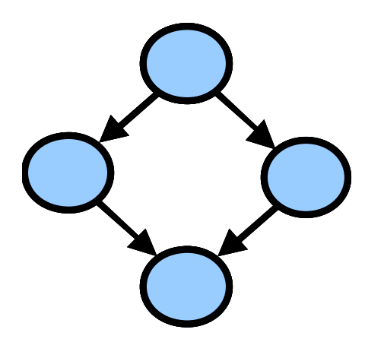
Step 1: Gambar Grafik Aliran Kontrol (Control Flow Graph) #1
PROGRAM STUDI
TEKNIK INFORMATIKA
MATA KULIAH
SOFTWARE QUALITY & TESTING
Grafik Aliran Kontrol (Control Flow Graph)
Setiap desain prosedural dapat diterjemahkan ke dalam aliran kontrol grafik:
Garis (atau panah) yang disebut tepi (edges) mewakili aliran kontrol
Lingkaran yang disebut node mewakili satu atau lebih tindakan
Area yang dibatasi oleh edge dan node disebut region
Node predikat/ predicate node adalah node yang berisi suatu kondisi

Slide 6
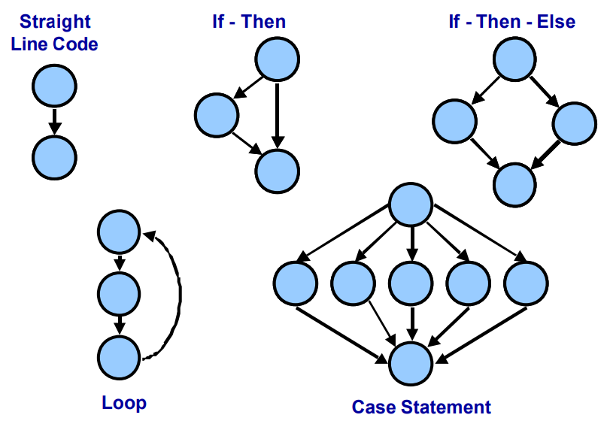
Step 1: Gambar Grafik Aliran Kontrol (Control Flow Graph) #2
PROGRAM STUDI
TEKNIK INFORMATIKA
MATA KULIAH
SOFTWARE QUALITY & TESTING
Struktur Dasar Grafik Aliran Kontrol (Control Flow Graph)
Sequence
Do-While

Slide 7
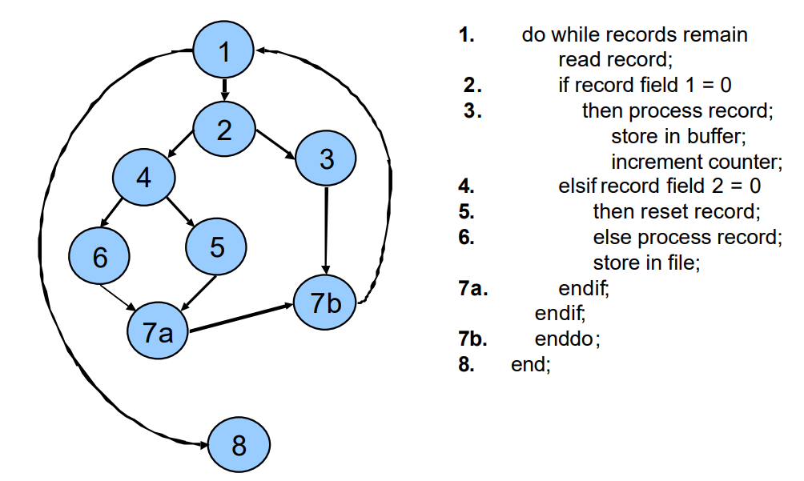
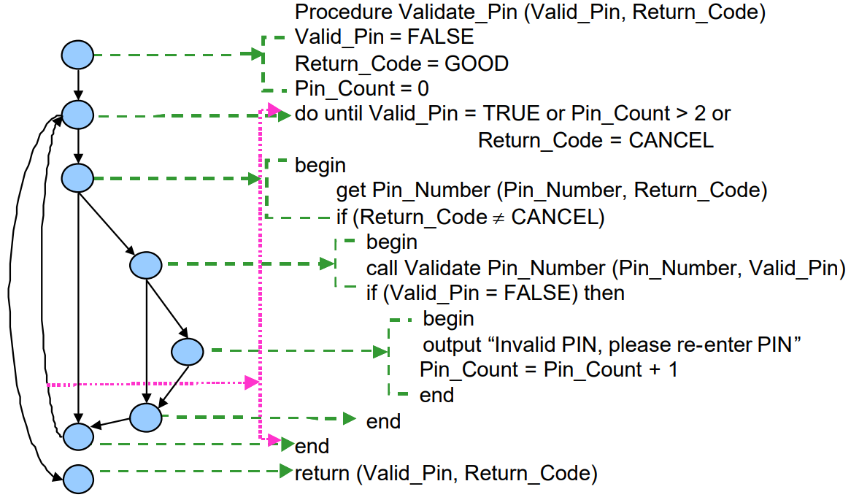
Step 1: Gambar Grafik Aliran Kontrol (Control Flow Graph) #3
PROGRAM STUDI
TEKNIK INFORMATIKA
MATA KULIAH
SOFTWARE QUALITY & TESTING
Contoh
Langkah pertama dalam basis path testing adalah menggambar grafik aliran kontrol. Seperti yang diilustrasikan pada contoh di atas, dapat dilakukan langsung dari kode sumber.

Slide 8
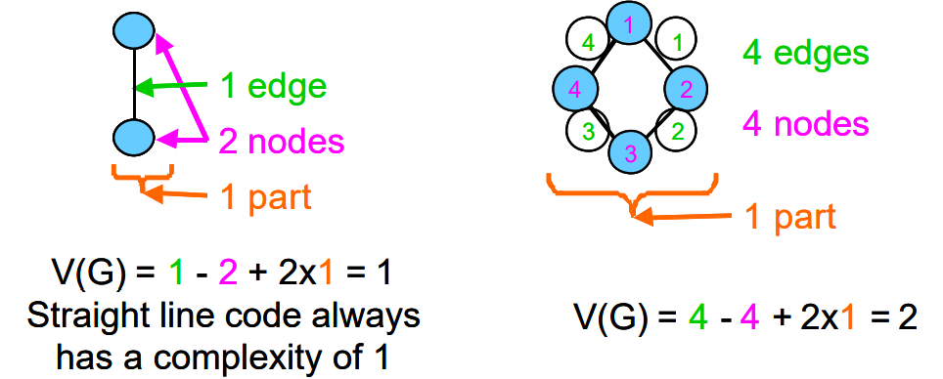
Step 2: Hitung Kompleksitas Siklus #1
PROGRAM STUDI
TEKNIK INFORMATIKA
MATA KULIAH
SOFTWARE QUALITY & TESTING
Model: V(G) = edges – nodes + 2p
Dimana p = jumlah bagian grafik yang tidak terhubung

Slide 9
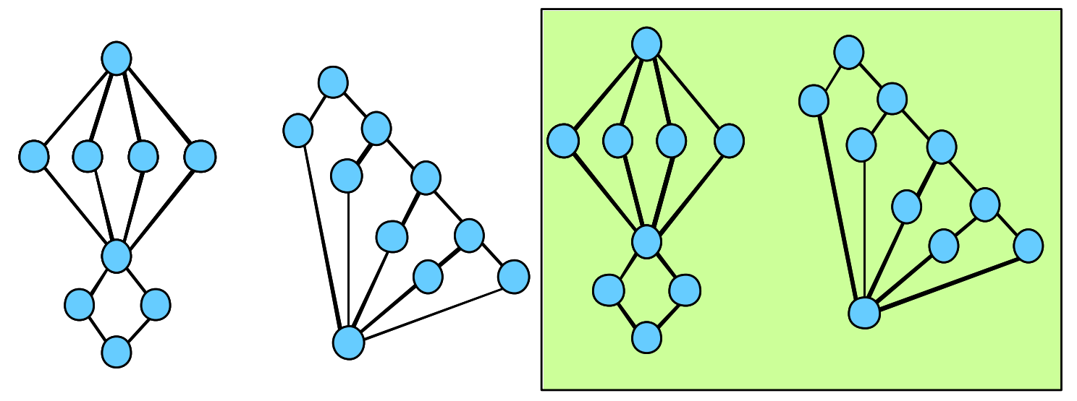
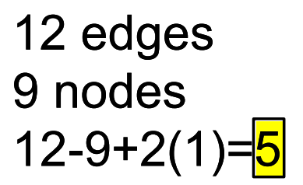
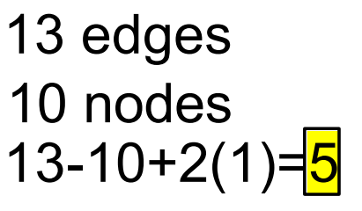
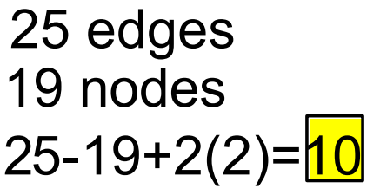
Step 2: Hitung Kompleksitas Siklus #2
PROGRAM STUDI
TEKNIK INFORMATIKA
MATA KULIAH
SOFTWARE QUALITY & TESTING
Model: V(G) = edges – nodes + 2p
Dimana p = jumlah bagian grafik yang tidak terhubung

Slide 10
Kegunaan Kompleksitas Siklus
PROGRAM STUDI
TEKNIK INFORMATIKA
MATA KULIAH
SOFTWARE QUALITY & TESTING
Kompleksitas siklus dapat digunakan untuk:
mengetahui berapa banyak jalur yang harus dicari dalam basis path testing
Membantu menentukan area potensi ketidakstabilan
Menunjukkan unit / komponen yang dapat diuji & dimengerti (pemeliharaan)
Memberikan indikasi kuantitatif kompleksitas aliran kendali unit / komponen
Menunjukkan upaya yang diperlukan untuk menguji unit / komponen

Slide 11
Uji Kasus - Step 1
PROGRAM STUDI
TEKNIK INFORMATIKA
MATA KULIAH
SOFTWARE QUALITY & TESTING
Step 1 Gambarlah grafik control flow- untuk contoh ini kita akan menggunakan grafik control flow yang kita gambar pada contoh kode pertama.

Slide 12
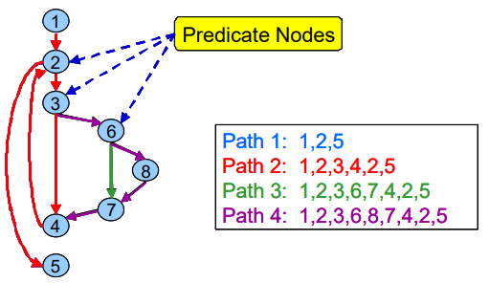
Uji Kasus – Step 2
PROGRAM STUDI
TEKNIK INFORMATIKA
MATA KULIAH
SOFTWARE QUALITY & TESTING
Step 2 Hitung Kompleksitas Siklomatik - ada tiga cara untuk menghitung kompleksitas Siklomatik dari grafik control flow
V (G) = edges - nodes + 2p. Untuk contoh ini ada 10 edge, 8 node dan p adalah 1, jadi V (G) = 10 - 8 + 2 = 4
V (G) = banyaknya daerah pada grafik control flow. Untuk contoh ini ada 3 daerah tertutup ditambah daerah luar, jadi V (G) = 4.
V (G) = jumlah node predikat + 1. Node predikat adalah node dengan lebih dari satu sisi yang memancar darinya (node yang berisi kondisi). Untuk contoh ini, node 2, 3 dan 6 adalah node predikat, jadi V (G) = 3 + 1 = 4.

Slide 13
Uji Kasus – Step 2
PROGRAM STUDI
TEKNIK INFORMATIKA
MATA KULIAH
SOFTWARE QUALITY & TESTING
Connected to node
 | 1 | 2 | 3 | 4 | 5 | 6 | 7 | 8
1 | 0 | 1 | 0 | 0 | 0 | 0 | 0 | 0 | 1 - 1 = 0
2 | 0 | 0 | 1 | 0 | 1 | 0 | 0 | 0 | 2 - 1 = 1
3 | 0 | 0 | 0 | 1 | 0 | 1 | 0 | 0 | 2 - 1 = 1
4 | 0 | 1 | 0 | 0 | 0 | 0 | 0 | 0 | 1 - 1 = 0
5 | 0 | 0 | 0 | 0 | 0 | 0 | 0 | 0 | 0
6 | 0 | 0 | 0 | 0 | 0 | 0 | 1 | 1 | 2 - 1 = 1
7 | 0 | 0 | 0 | 1 | 0 | 0 | 0 | 0 | 1 - 1 = 0
8 | 0 | 0 | 0 | 0 | 0 | 0 | 1 | 0 | 1 - 1 = 0
Node
Matrix Grafik Koneksi
Untuk informasi tambahan, publikasi khusus National Bureau of Standards “Pengujian Terstruktur: Metodologi Pengujian Perangkat Lunak Menggunakan Metrik Kompleksitas Siklomatik. [McCabe-82]
Berat Tautan Dapat mengaitkan angka dengan setiap entri tepi (edge). Dalam bentuk yang paling sederhana, file link weight adalah 1 (koneksi ada) atau 0 (koneksi tidak ada).
Gunakan nilai 1 (menunjukkan bahwa ada koneksi) untuk menghitung kompleksitas siklomatik:
Untuk setiap baris, jumlahkan nilai baris dan kurangi 1
Jumlahkan nilai total kemudian tambahkan 1
3 + 1 = 4

Slide 14
Step 3: Pilih Kumpulan Jalur Dasar (Basis Set Of Path)
PROGRAM STUDI
TEKNIK INFORMATIKA
MATA KULIAH
SOFTWARE QUALITY & TESTING
Step 3 Pilih Jalur Kumpulan Dasar (Basis Set Of Path) - menentukan node predikat dapat membantu mengidentifikasi satu set jalur basis. Jika test case dapat dirancang untuk mencakup set jalur dasar, maka akan menghasilkan cakupan keputusan (dan pernyataan) kode yang lengkap. Setiap jalur basis yang Anda pilih harus menguji setidaknya satu tepi (edge) baru yang belum diuji, dengan kata lain harus melintasi setidaknya satu tepi baru. Jika tidak, ini dianggap jalur yang berlebihan dan tidak termasuk dalam kumpulan basis. Ini membantu dalam menghilangkan pengujian yang berlebihan dan memastikan validitas setiap kasus pengujian. Untuk setiap jalur basis berikutnya yang dipilih, coba pertahankan jumlah tepi baru yang ditambahkan serendah mungkin, teruskan hingga Anda telah mencakup semua jalur basis yang memungkinkan.

Slide 15
Uji Kasus - Step 3: Pilih Kumpulan Jalur Dasar (Basis Set Of Path)
PROGRAM STUDI
TEKNIK INFORMATIKA
MATA KULIAH
SOFTWARE QUALITY & TESTING

Slide 16
Step 4: Buat kasus uji (test case) untuk melatih setiap jalur
PROGRAM STUDI
TEKNIK INFORMATIKA
MATA KULIAH
SOFTWARE QUALITY & TESTING
Buat kasus uji (test case) yang akan memaksa eksekusi setiap jalur dalam set basis - misalnya:
Perlu dicatat bahwa untuk mengikuti jalur 4 kasus uji ini bisa mengeksekusi loop untuk kedua kalinya sehingga jalurnya sebenarnya 1,2,3,6,8,7,4,2,3,6,7,4, 2,5.
Jalur 1: 1,2,5
Kasus uji 1
Jalur 1 tidak dapat diuji berdiri sendiri & harus diuji sebagai bagian dari jalur 2, 3, atau 4
Jalur 2: 1,2,3,4,2,5
Kasus uji 2
Tekan batal sebagai tanggapan atas permintaan "Masukkan Nomor PIN"
Jalur 3: 1,2,3,6,7,4,2,5
Kasus uji 3
Masukkan nomor PIN yang valid pada percobaan pertama
Jalur 4: 1,2,3,6,8,7,4,2,5
Kasus uji 4
Masukkan PIN yang tidak valid pada percobaan pertama & PIN yang valid pada percobaan kedua

Slide 17
Kesimpulan
PROGRAM STUDI
TEKNIK INFORMATIKA
MATA KULIAH
SOFTWARE QUALITY & TESTING
Manfaat pengujian jalur dasar/ Basis Path:
Mendefinisikan jumlah jalur independen sehingga jumlah kasus uji yang diperlukan untuk memastikan:
Setiap pernyataan akan dieksekusi setidaknya satu kali
Setiap kondisi akan dieksekusi di sisi benar & salahnya
Memusatkan perhatian pada logika program
Memfasilitasi desain kasus uji analitis versus arbitrer

Slide 18
Referensi
Beizer-90: Boris Beizer, Software Testing Techniques, Van Nostrand Reinhold., New York, 1990, ISBN 0-442-20672-0.
GSAM: Department of the Air Force Software Technology Support Center, Guidelines for Successful Acquisition and Management of SoftwareIntensive Systems: Weapon Systems Command and Control Systems Management Information Systems, Version 3.0, May 2000, Hill Air Force Base, Utah 84056-5205, https://www.stsc.hill.af.mil
IEEE-610: IEEE Standards Software Engineering, Volume 1, IEEE Standard Glossary of Software Engineering Terminology, IEEE Std. 610-1990 , The Institute of Electrical and Electronics Engineers, 1999, ISBN 0- 7381-1559-2.
McCabe-82: Thomas J. McCabe, Structured Testing: A Software Testing Methodology Using the Cyclomatic Complexity Metric, NBS Special Publication, National Bureau of Standards, 1982.
Pressman-01: Roger Pressman, Software Engineering, A practitioner’s Approach, Fifth Edition, McGraw Hill, Boston, 2001, ISBN 0-07-365578-3.
On-Line Resources (note: The use of all on-line resources is subject to applicable copyright laws and may change with time and publication status. The net locations given below should also be considered dynamic, but are accurate at the completion of this paper.)
Unpublished notes on basis path testing are available at:
Check Yang http://www.chekyang.com
Dr. A.J. Sobey http://louisa.levels.unisa.edu.au/se1/testing-notes/test01_3.htm
Joseph Poole NISTIR 5737 - http://hissa.nist.gov/publications/nistir5737/

Slide 19
Terimakasih

